Slide 1
第一章 集合

Slide 3


$$记为A⊆B$$

Slide 4
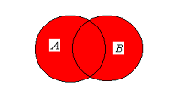
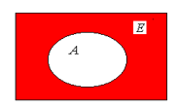
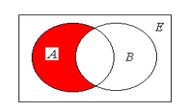

Slide 5
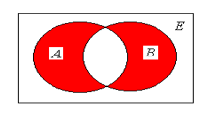

Slide 9
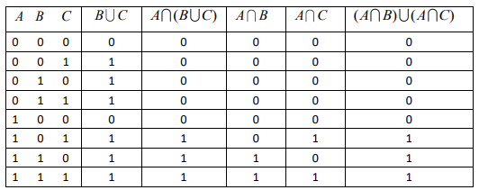

Slide 10
，

Slide 11
T的表
T和Y对应的两列完全相同
，
Y的表
T=Y

Slide 13
1.3 幂集

Slide 17
De Morgan律
，
∩对∪的分配律
去掉空集(划线部分)
∩对∪的分配律
对称差定义

Slide 18
1.2.6 几个集合运算的问题
交换律
结合律
，
分配律
De Morgan律

Slide 19
√
交换问题
√
结合问题
，
√
分配问题

Slide 20


